Slide 1
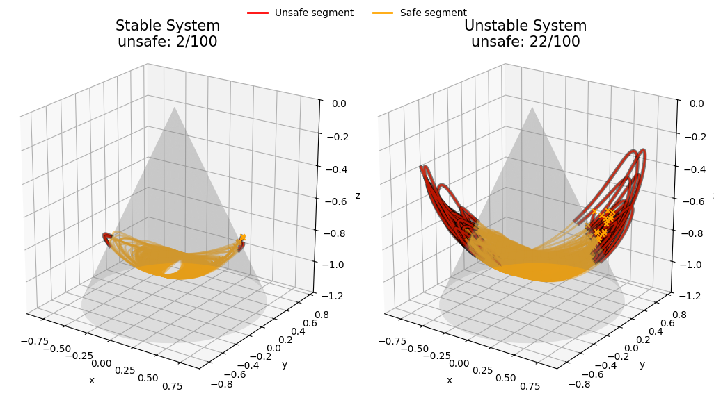
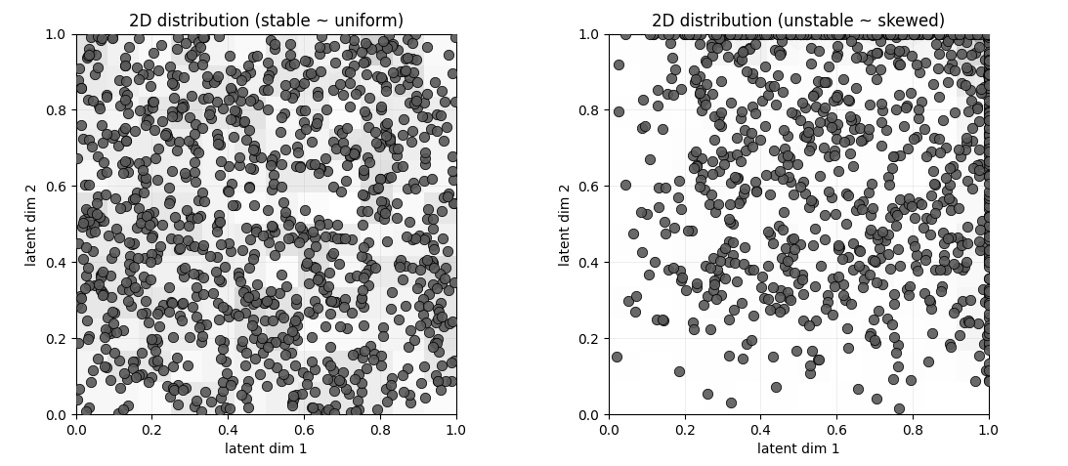


$$φ(X)$$
$$φ(X)$$

Slide 2
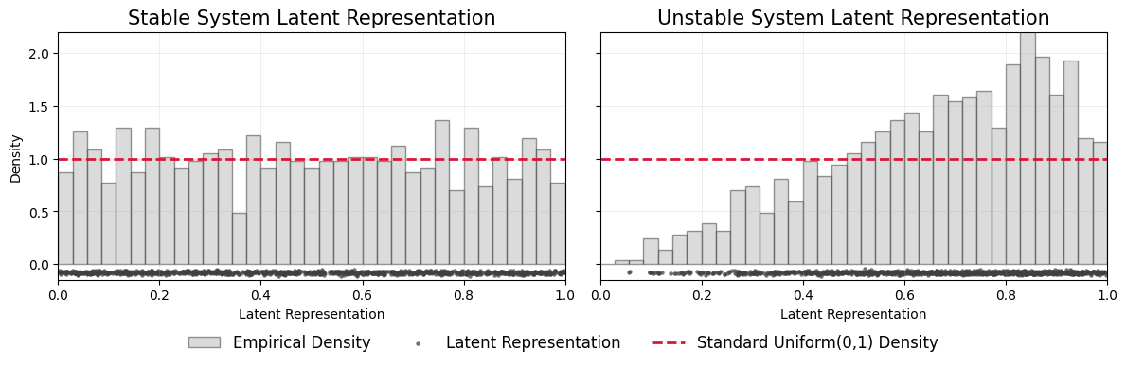


$$φ(X)$$
$$φ(X)$$

Slide 3
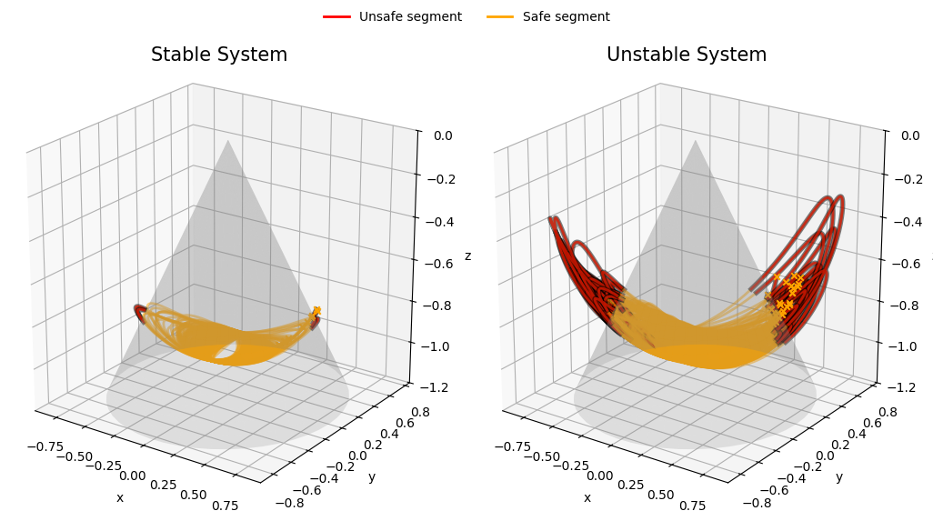


$$φ(X)$$
$$φ(X)$$

